Slide 1
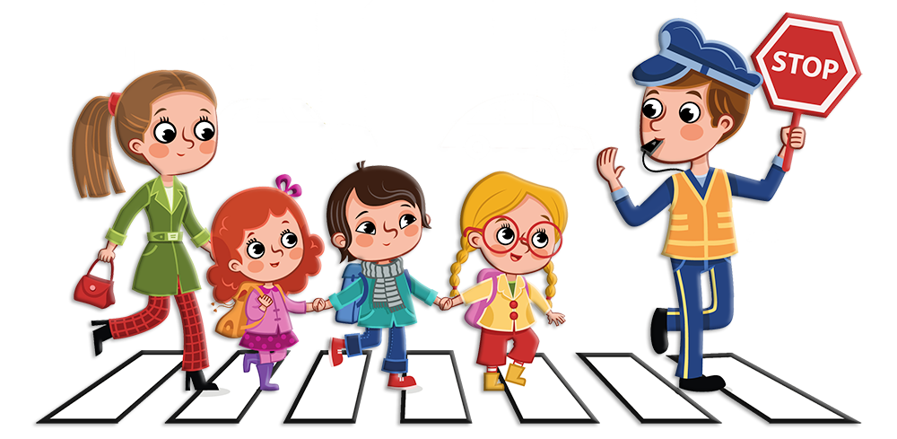
ПРАВИЛА
ДОРОЖНОГО
ДВИЖЕНИЯ
.

Slide 2
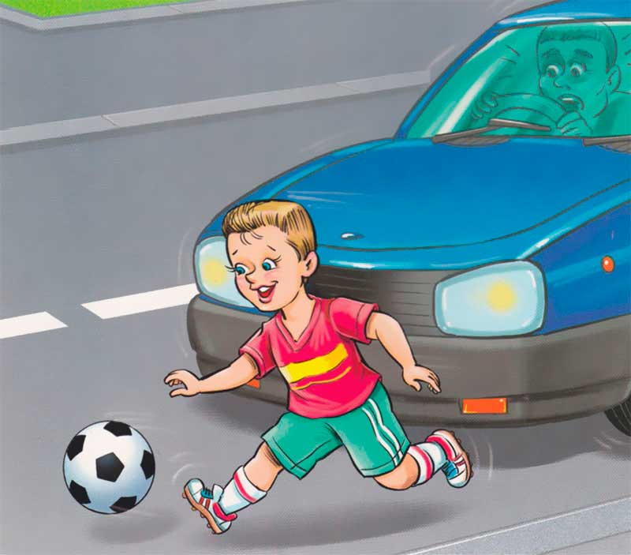
Мчатся по дороге
Быстрые машины.
Там вы попадете
Прямо им под шины!

Slide 3
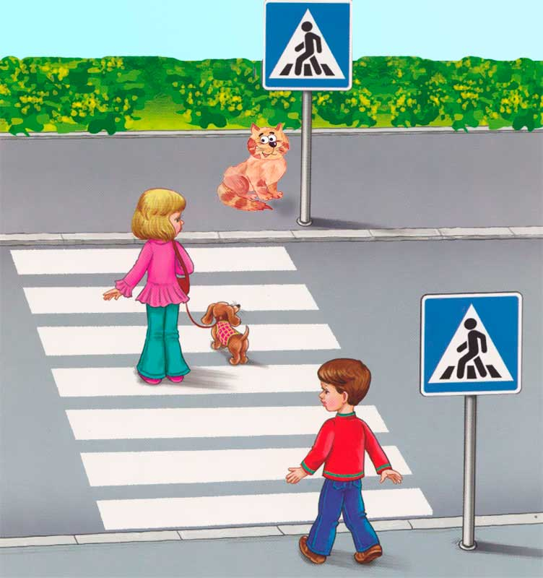
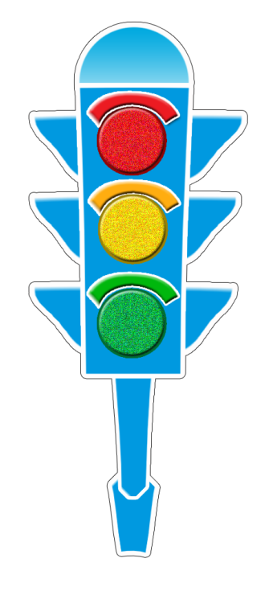
Если надо перейти
Тебе через дорогу,
С этой целью по пути
Всегда есть переходы.

Slide 4
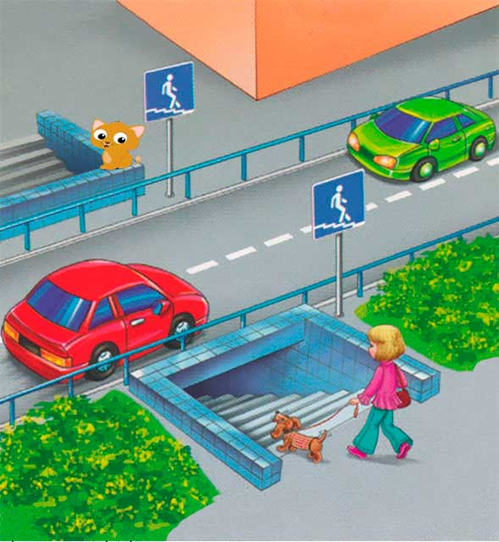
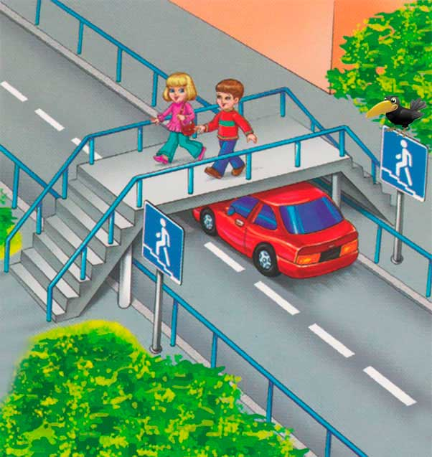
Знает каждый пешеход
Про подземный этот ход.
Город он не украшает,
Но машинам не мешает!
Переход совсем непрост -
Вот через дорогу мост.
Пешеходы без опаски
По нему идут пешком.

Slide 5
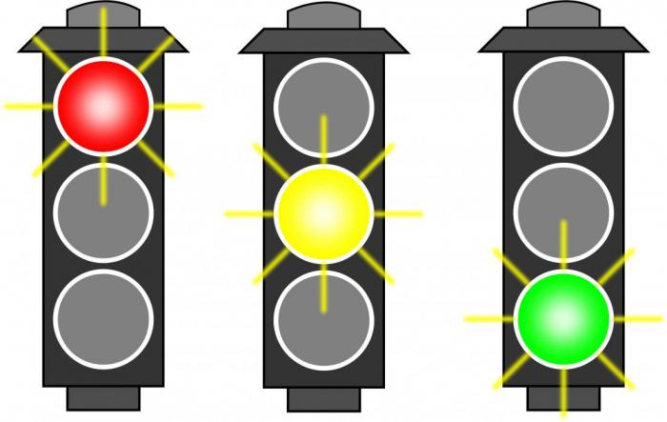
Если красный свет горит,
Что тебе он говорит?
Это значит, стой, и жди!
Путь опасный впереди.
Свет зеленый впереди?
Смело ты теперь иди.
Вас машины подождут,
Пешеходы все пройдут.
Желтый светит огонек,
Погоди, постой, дружок.
Ты идти не торопись,
А зеленого дождись.

Slide 6
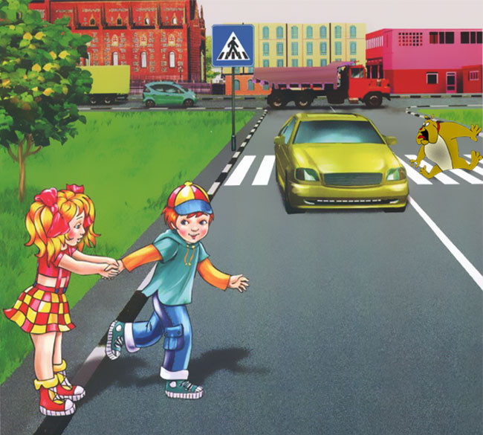
Никогда перед машиной
Не перебегай дорогу!
Помни, даже супер шины
Быстро тормозить не могут!

Slide 7

Для продвиженья вдоль дорог
Есть пешеходная дорожка.
А где движение машин,
Не место детским ножкам!

Slide 8
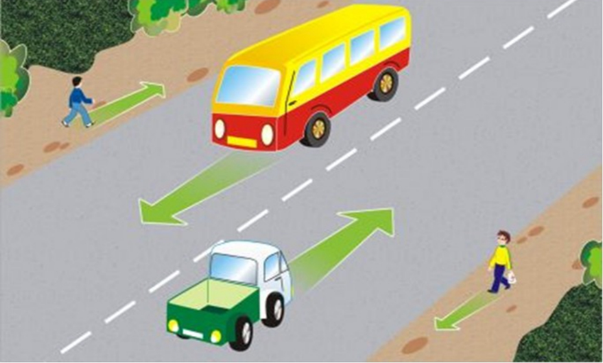
Если ты за городом: тротуара нет.
Как идти нам правильно, кто же даст ответ?
Слева по обочине должен ты идти.
Видишь встречный транспорт - в сторону уйди.

Slide 9

Если ты на остановке
Ждешь автобусной парковки,
Наш совет для детворы -
Здесь не место для игры.
На скамейке посиди,
И автобус подожди.

Slide 10
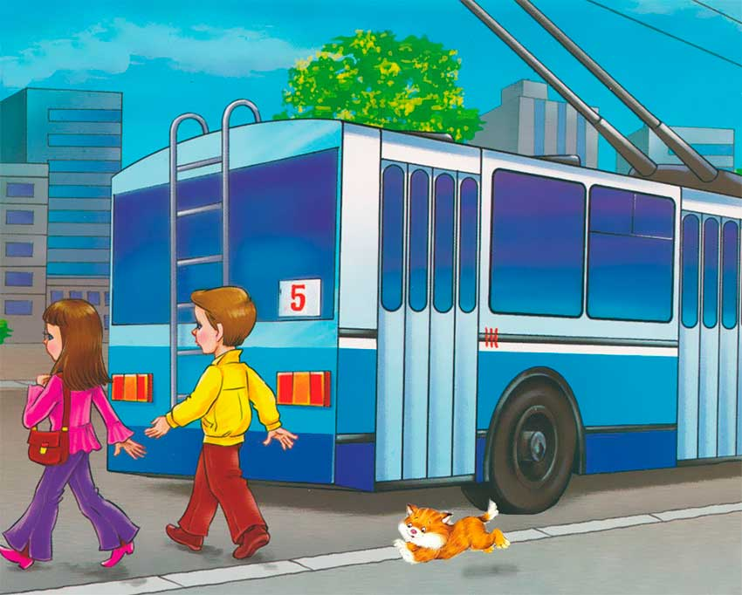
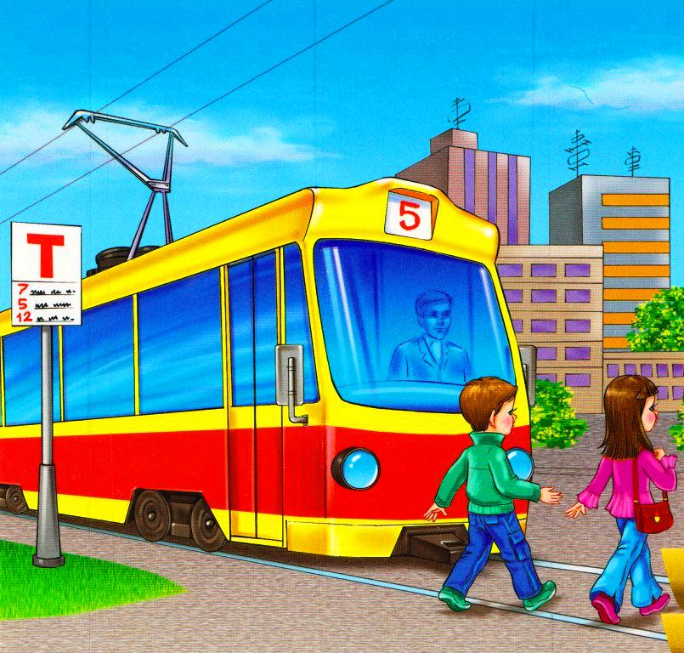
Из автобуса ты вышел,
Сзади обходи.
Если хочешь ты дорогу
Сразу перейти!
Если ехал ты в трамвае –
Все наоборот,
Спереди трамвай обходим,
Смотрим мы вперед!

Slide 11
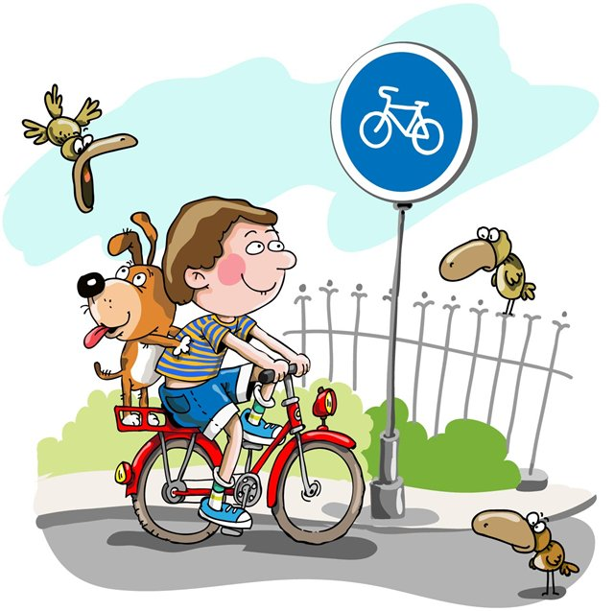
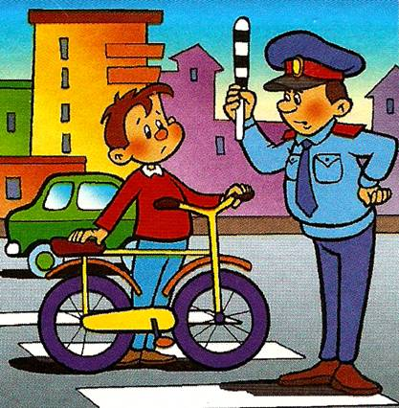
Можешь ты кататься смело
По дорожкам во дворе!
На дороге же не дело
Появляться детворе!
Если ходишь в детский сад,
То еще ты маловат!
И кататься по дороге
Тебе вряд ли разрешат!

Slide 12
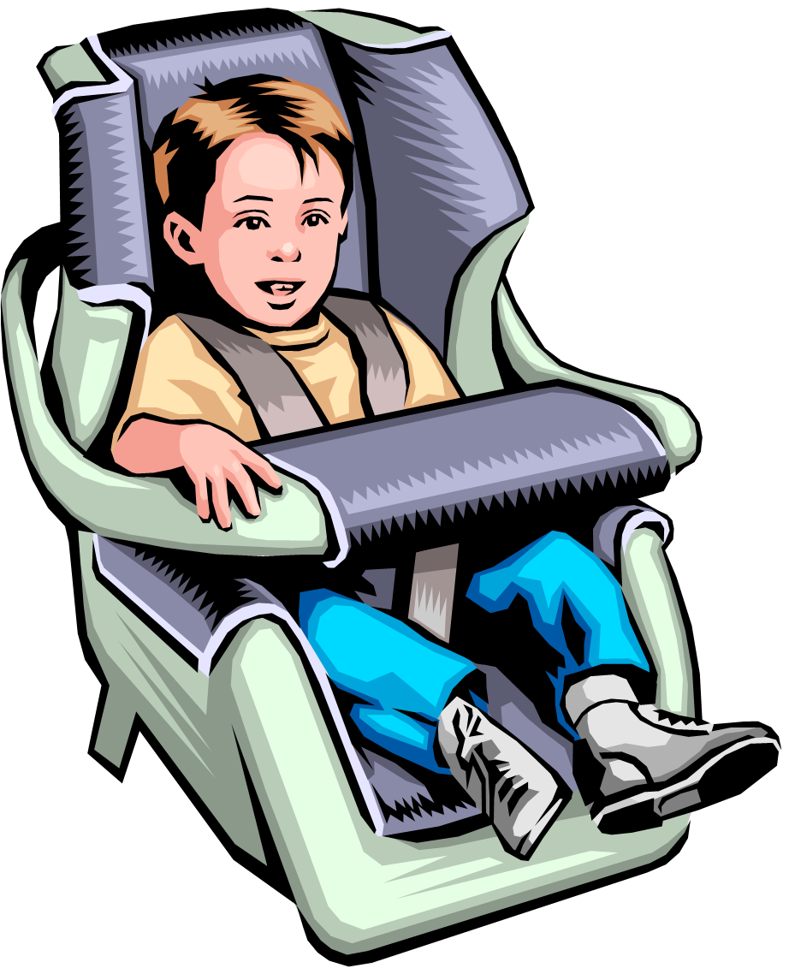
Если с мамой или с папой
Вы поедете все вместе,
Не забудь, что ты — ребенок,
Должен ехать в детском кресле!

Slide 13
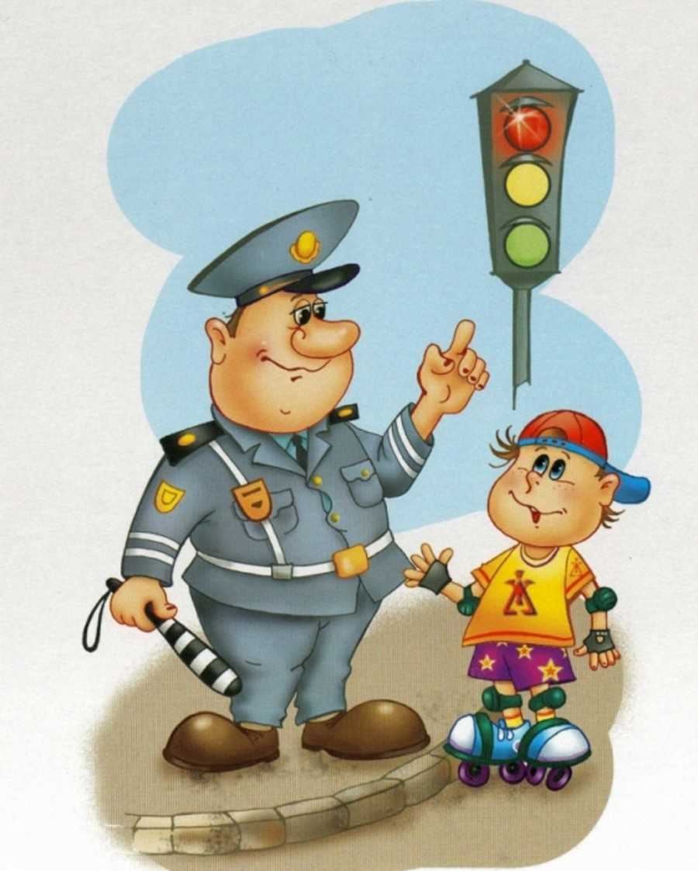
Смотрит за порядком строго
Полицейский — верный страж!
Он охранник на дороге,
А еще помощник наш!

Slide 14
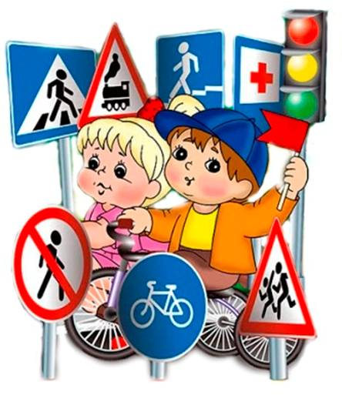
Правила дорожные
Детям знать положено!
И не только твердо знать,
Но еще и соблюдать!
Будешь ты умён и смел,
А еще здоров и цел!

